Slide 1

ТОРГОВАЯ СИСТЕМА
АО «ЕДИНАЯ ЭЛЕКТРОННАЯ ТОРГОВАЯ ПЛОЩАДКА»

Slide 2
Финансовые
сервисы
Система реализация имущества
СЕРВИСЫ И УСЛУГИ
у компании есть полный спектр услуг для комфортной работы на нашей площадке,
а собственные сервисы позволяют оперативно удовлетворять потребности клиентов
Консалтинг в сфере закупок
Центр поддержки пользователей
9
Электронный документооборот
Собственный
удостоверяющий
(Росинвойс) центр
элементов
успеха
Программа по развитию субъектов СМП
Собственный обучающий центр
Агроплощадка

Slide 3




НАПРАВЛЕНИЯ ДЕЯТЕЛЬНОСТИ ДЛЯ ЗАКАЗЧИКОВ
Организация закупок в
соответствии с 44-ФЗ
Организация закупок в
соответствии с 223-ФЗ
Интеграция с внешними системами
Реализация имущества
Проведение обучения сотрудников закупочных отделов
и имущественных прав
Выпуск электронной подписи по 223-ФЗ
(приватизация, аренда, продажа неликвидов)

Slide 4





НАПРАВЛЕНИЯ ДЕЯТЕЛЬНОСТИ ДЛЯ ПОСТАВЩИКОВ
Участие в закупках
44-ФЗ, 223-ФЗ, 178-ФЗ
Выпуск электронной подписи
Проведение обучения сотрудников компаний- поставщиков
Совместный проект с группой ВТБ по открытию специализированных счетов
Партнерские программы для МСП
Электронный документооборот

Slide 5



СТАТИСТИКА
Компания представляет собой совокупность информационных и технических средств, позволяющих проводить процедуры в электронном виде
Более 507 тысяч
поставщиков
УЧРЕДИТЕЛИ КОМПАНИИ
Более 608 тысяч
заказчиков
Свыше 2 60 000
торгов объявлено
52%
Правительство Москвы
Свыше 15 трлн. руб.
объем торгов
48%
q

Slide 6
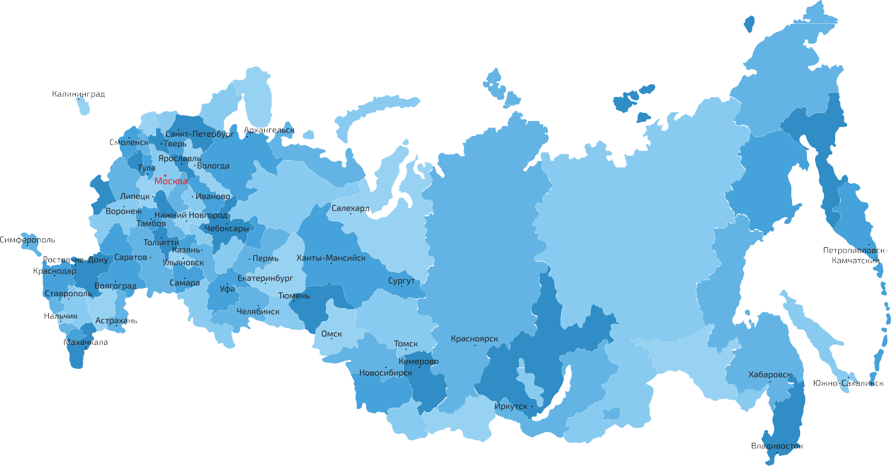
ГЕОГРАФИЯ ПРИСУТСТВИЯ
7
операционных офисов
60 50
региональных представительств
точек выдачи электронной подписи

Slide 7

Национальный оператор электронных торгов
по результатам отбора в соответствии с Распоряжением Правительства РФ от 12 июля 2018 г. № 1447-р
Полное соответствие требованиям и критериям отбора
Двойное резервирование всех информационных каналов
Хранение информации в течении 10 лет
Протоколирование всех действий на площадке

Slide 8
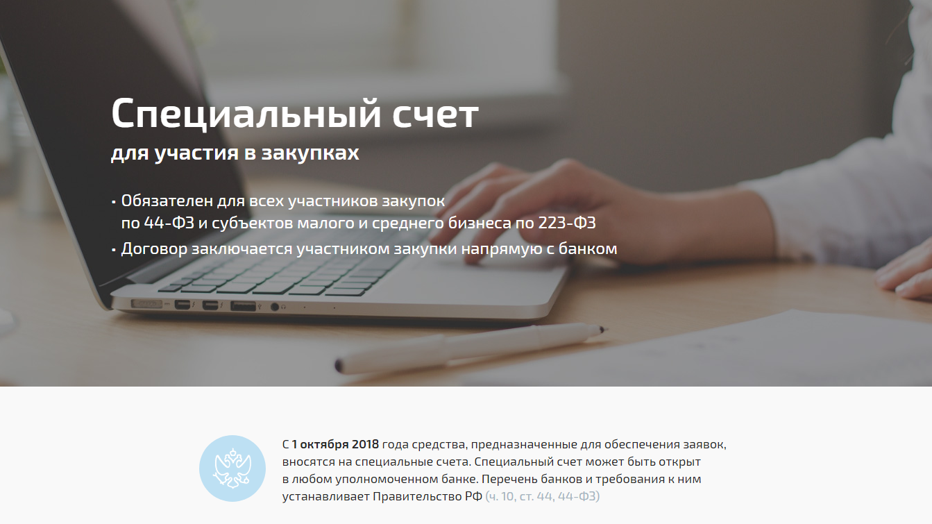

Slide 9


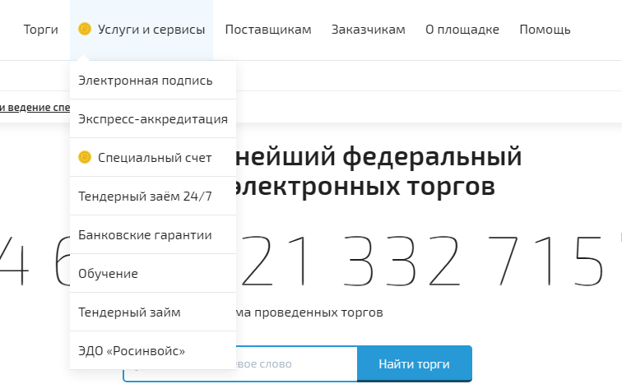
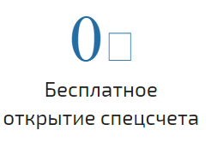

Подача заявки на открытие специализированного счета
«Услуги и сервис» на главной странице АО « ЕЭТП»
перейти по адресу WWW.SS.ROSELTORG.RU

Slide 10
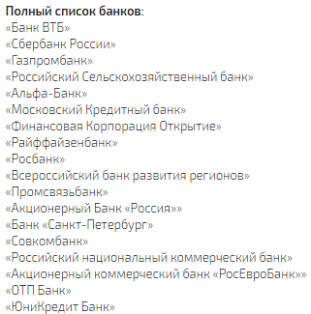
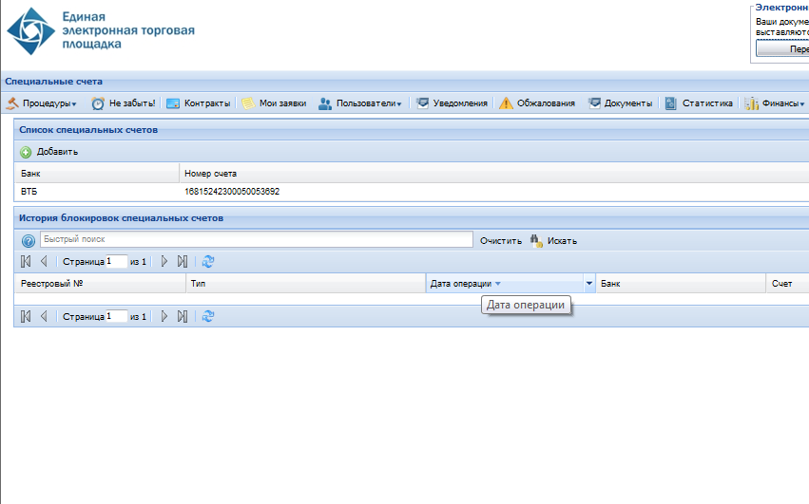
Заключены соглашения со всеми банками, согласно распоряжения
Правительства РФ от 13.07.2018 1451-р

Slide 11











НАШИ КРУПНЕЙШИЕ ФЕДЕРАЛЬНЫЕ ЗАКАЗЧИКИ
ФМБА России
Министерство здравоохранения РФ
Министерство обороны РФ
Управление делами президента РФ
Министерство связи РФ
Министерство культуры РФ
Росреестр
Федеральная служба войск национальной гвардии РФ
Федеральное дорожное агентство
Росимущество

Slide 12






















НАШИ КРУПНЕЙШИЕ РЕГИОНАЛЬНЫЕ ЗАКАЗЧИКИ
Москва
Самарская область
Республика Чувашия
Республика Башкортостан
Сахалинская область
Брянская область
Ставропольский край
Камчатский край
Смоленская область
Приморский край
Ханты-Мансийский автономный округ
Республика Марий Эл
Архангельская область
Владимирская область
Республика Северная Осетия
Санкт-Петербург
Республика Дагестан
Республика Мордовия
Хабаровский край
Севастополь
Челябинская область
Тамбовская область
Магаданская область

Slide 13















НАШИ КРУПНЕЙШИЕ КОММЕРЧЕСКИЕ ЗАКАЗЧИКИ

Slide 14

СЕРВИСЫ
ДЛЯ СУБЪЕКТОВ 44-ФЗ
1
2
3
Полное соответствие положениям Федерального закона №44-ФЗ
Успешно реализованы все виды электронных процедур: конкурсы, запросы котировок и предложений
Сервис проверки контрагентов и расчета НМЦК
₄ Обучение в Академии контрактных управляющих
5
Демо-версия площадки
6 Представитель площадки в вашем регионе
7
Анализатор ЕИС — специализированная система для комплексного анализа ключевых показателей эффективности проведения закупочных процедур

Slide 15

СЕРВИСЫ ДЛЯ КОММЕРЧЕСКИХ ЗАКАЗЧИКОВ
1
Упрощенные правила регистрации и проведения закупок
₂ Опциональная возможность применения ЭП
3
Гибкая тарифная политика
₄ Адресное приглашение поставщиков на закупочные процедуры

Slide 16

СЕРВИСЫ
ДЛЯ РЕАЛИЗАЦИИ АКТИВОВ
1
₂ Реализация имущества осуществляется в полном соответствии с законодательными нормами
3
4
Различные формы торгов по продаже имущества, торги по 178-ФЗ
Услуги спец. организации (разработка положения, документации, критериев выбора победителя, проведение процедуры)
Проведение дополнительных мероприятий по приглашению участников на торги

Slide 17








ПРЕИМУЩЕСТВА РАБОТЫ
Полностью бесплатная работа
Проведение обучающих мероприятий
Круглосуточная поддержка в режиме 24х7
Предоставление персонального менеджера
Юридическое и экспертное сопровождение
Адресное приглашение участников
Автоматизация процессов
Экономия 5-15% от объема закупок

Slide 18
ФУНКЦИОНАЛЬНЫЕ ОСОБЕННОСТИ РАБОТЫ
Интеграция приказа Минфина России № 126н от 04.06.2018г. в интерфейс площадки
Автоматические протоколы с возможностью оптимизации в соответствии с требованиями заказчика
Оперативное исполнение предписаний и снятие блокировок с процедур
Предоставление информации об участнике, подавшем запрос на разъяснение
Мощный статистический блок внутри ЛК + (возможно предоставление отчетов по форме заказчиков)
Четыре уровня контроля за сроками (уведомления
на почту, в соответствующем разделе, автоматический календарь событий «Не забыть», Telegram)
Реестр контрактов ( все контракты на всех стадиях в одном месте)
Возможность доработать ГК на любой стадии его подписания
Автоматический подсчет итоговой цены контракта для каждого заказчика в совместных закупках
Сервисы автоматического подсчета НМЦК, в том числе по медикаментам
Проверка контрагента

Slide 19


ФУНКЦИОНАЛЬНЫЕ ОСОБЕННОСТИ
РАБОТЫ НА ПЛОЩАДКЕ

Slide 20






ДОСТУП К ПЛОЩАДКЕ
Работать в торговой системе etp.roseltorg.ru возможно через любой браузер при использовании бесплатного плагина «КриптоПро Browser Plug-In»

Slide 21


ПЕРСОНАЛЬНЫЙ ПОМОЩНИК TELEGRAM
С помощью нашего робота-помощника вы сможете получать мгновенные уведомления с электронной площадки, оставаться в курсе последних новостей сферы закупок и просматривать все спецпредложения и акции ЕЭТП и партнеров

Slide 22
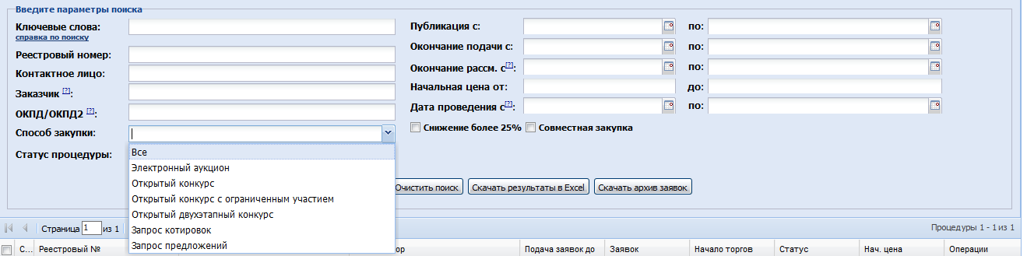
РАСШИРЕННЫЙ ПОИСК ПРОЦЕДУР
Осуществлять поиск и выгрузку нужных процедур возможно по критериям: ОКПД, ОКПД2, Статусе закупки, снижении более 25% и т.д.

Slide 23
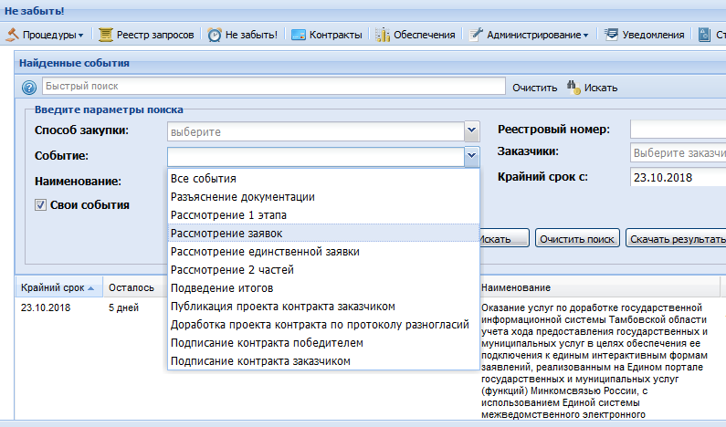
ВКЛАДКА НЕ ЗАБЫТЬ!
Вкладка отражает срок операций за 8 дней и менее.
Позволяет контролировать срок выполнения юридически значимых действий на площадке, таких как публикация протоколов, публикация проектов контрактов, подписание контрактов.
УО могут осуществлять контроль как своих сроков так и подведомственных организаций

Slide 24
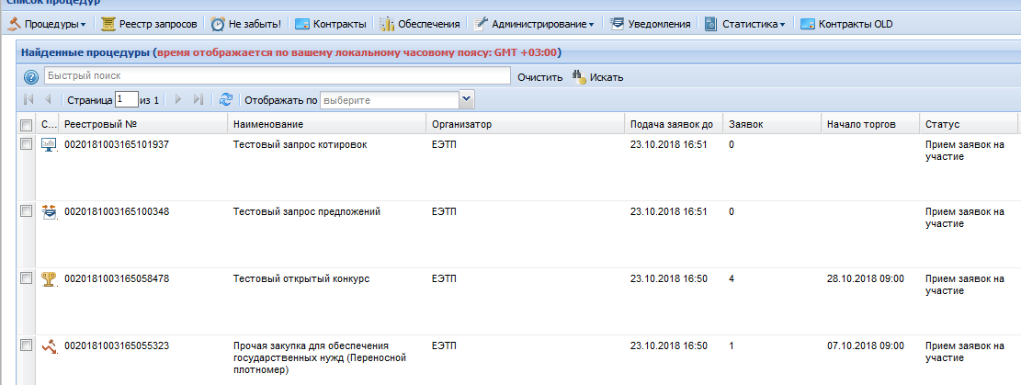
СЕРВИС ПРИВЛЕЧЕНИЯ УЧАСТНИКОВ НА ТОРГИ
Привлечение на торги аккредитованных участников
Поиск и привлечение участников по критериям Заказчика (регион, ОКВЭД, и пр.)
Предоставление информативных отчетов о результатах работы

Slide 25
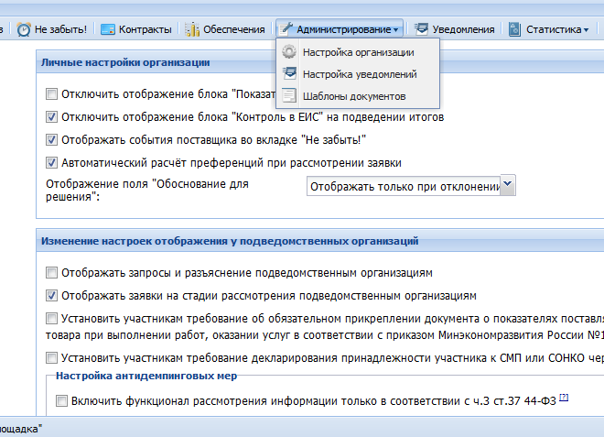
ВКЛАДКА «АДМИНИСТРИРОВАНИЕ»
Позволяет Уполномоченному органу предоставлять доступ подведомственным организаци- ям к информации о заявках и др.

Slide 26
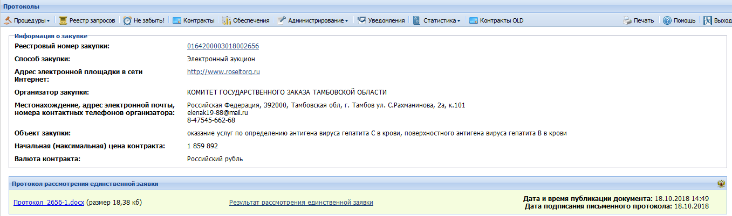
УДОБНЫЙ ДОСТУП К ПРОТОКОЛАМ
Все протоколы отображаются на одной странице с указанием информации об актуальной версии
Предусмотрено скачивание протоколов «в один клик»
При публикации протокола подведения итогов указывается дата подписания письменного протокола

Slide 27
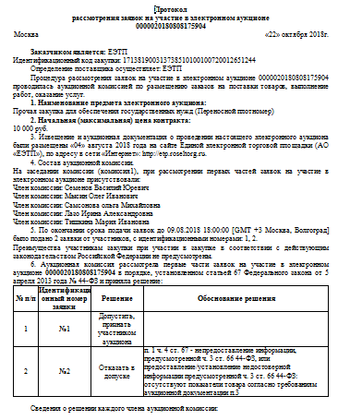
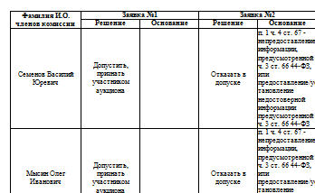
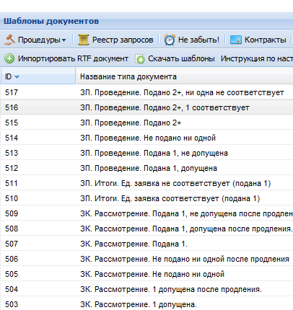
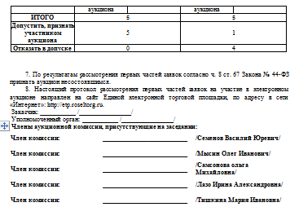
АВТОМАТИЧЕСКОЕ ФОРМИРОВАНИЕ ПРОТОКОЛОВ
Добавление собственных шаблонов для формирования и выгрузки протоколов

Slide 28
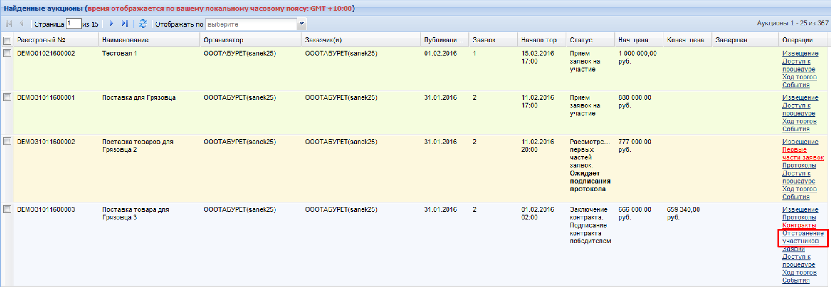
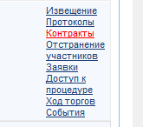
ПУБЛИКАЦИЯ И ЗАМЕНА ПРОТОКОЛОВ
Предусмотрена возможность отклонения участника закупки на любом этапе проведения аукциона;
Данный функционал позволяет изменить «Протокол подведения итогов».

Slide 29

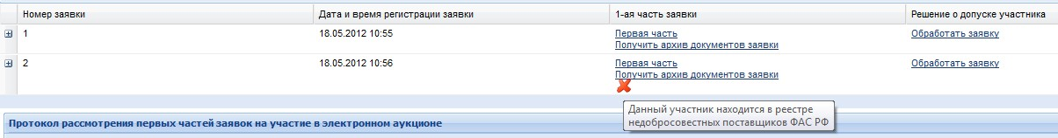
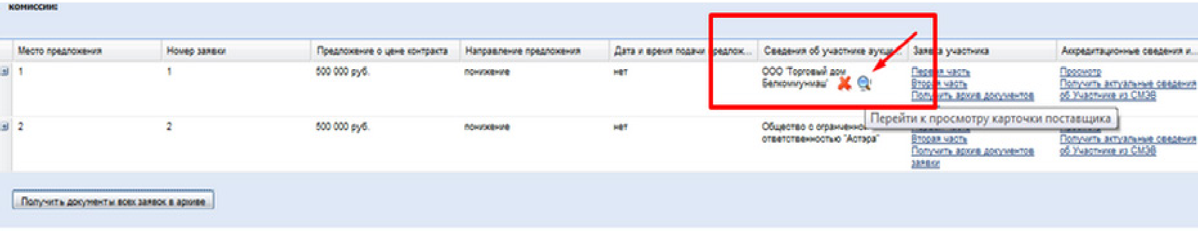
НАЛИЧИЕ ПОСТАВЩИКА В РЕЕСТРЕ НЕДОБРОСОВЕСТНЫХ
В личном кабинете на этапе рассмотрения первых и вторых частей заявок, отображается наличие поставщиков в реестре недобросовестных

Slide 30
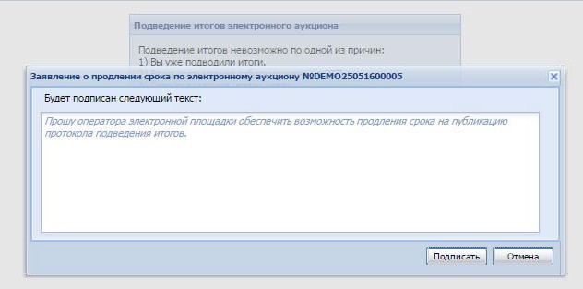
СРОК ПУБЛИКАЦИИ ПРОТОКОЛА ПОДВЕДЕНИЯ ИТОГОВ
Заказчик может продлить срок публикации протокола на неограниченный срок

Slide 31
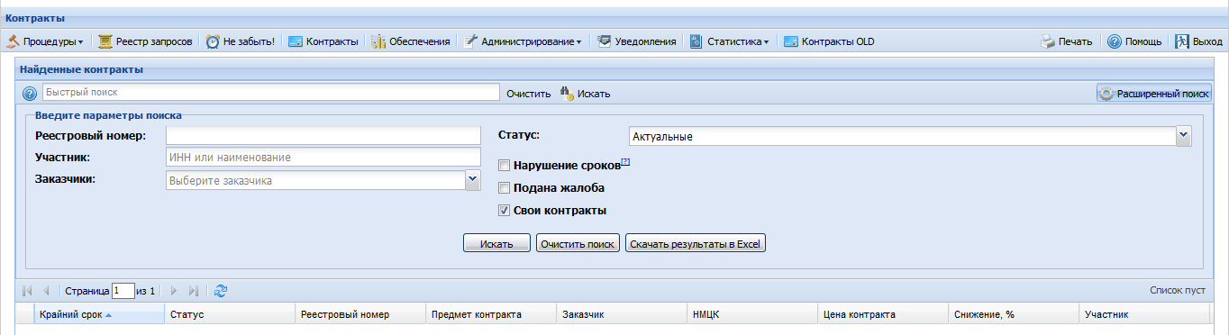
ОТСЛЕЖИВАНИЕ ЭТАПОВ ЗАКЛЮЧЕНИЯ ГК
Система позволяет фильтровать, сортировать и отслеживать этапы заключения государственного контракта, в том числе в общем списке процедур

Slide 32
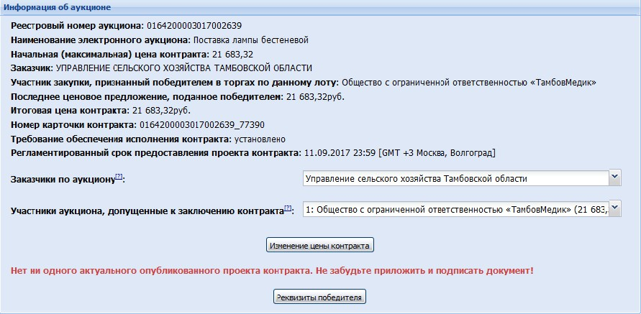
ИЗМЕНЕНИЕ ЦЕНЫ КОНТРАКТА
При статусе аукциона
«Публикация проекта контракта заказчиком» в карточке контракта доступна кнопка
«Изменение цены контракта»
При нажатии кнопки появляется окно изменения цены контракта с возможными причинами изменения. Применяется
«КАЛЬКУЛЯТОР» цены контракта

Slide 33
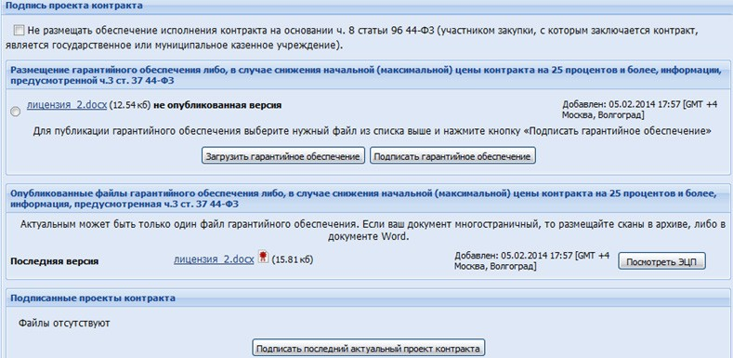

ТРЕБОВАНИЕ ГАРАНТИЙНЫХ ОБЕСПЕЧЕНИЙ
Требование гарантийных обеспечений при заключении ГК в случае наступления действий ст. 37 44-ФЗ «Антидемпинговые меры»
Участник, с которым заключается контракт загружает гарантийное обеспечение перед подписанием контракта

Slide 34
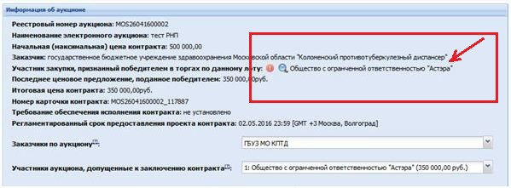
НАЛИЧИЕ ПОСТАВЩИКА В РЕЕСТРЕ НЕДОБРОСОВЕСТНЫХ
На этапе заключение контракта, так же как и на предыдущих стадиях имеется ссылка для перехода в РНП.

Slide 35
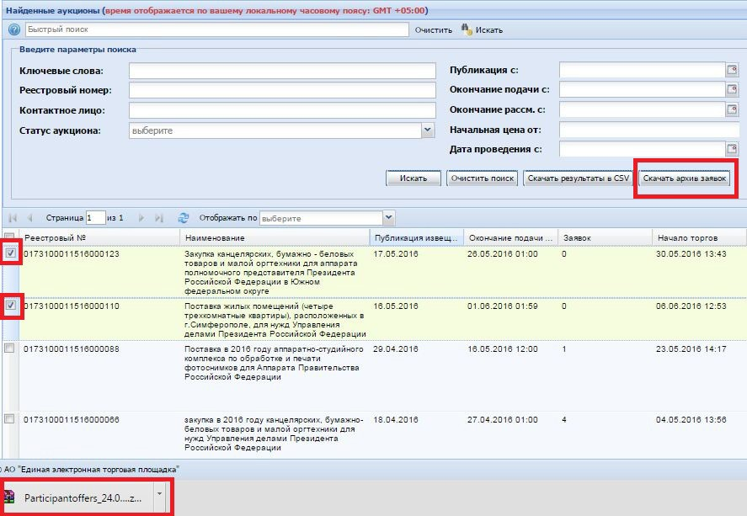

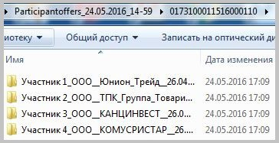
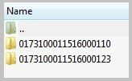
ВСЕ ДОКУМЕНТЫ ОДНИМ АРХИВОМ
Организатор может выгрузить все документы одним архивом (1-я и 2-я части заявок, а также аккредитационные сведения участников)
Пример: вкладка «Аукционы».

Slide 36
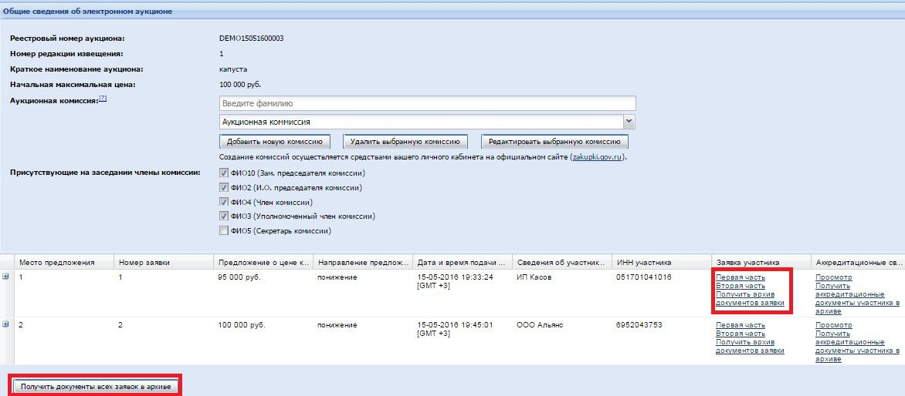
ВСЕ ДОКУМЕНТЫ ОДНИМ АРХИВОМ
Организатор может выгрузить все документы одним архивом (1-я и 2-я части заявок, а также аккредитационные сведения участников)
Пример: при рассмотрении 1-х частей; при подведении итогов.

Slide 37
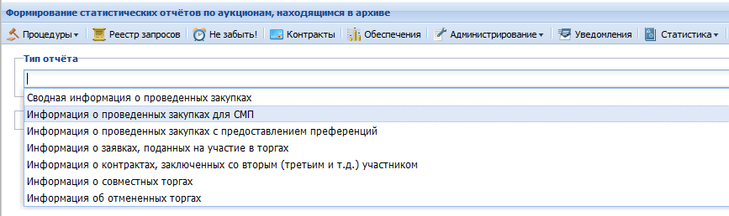
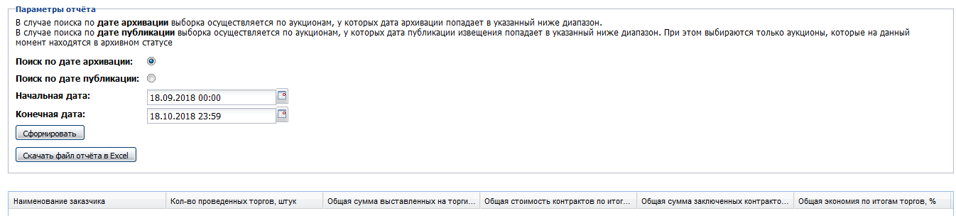
АВТОМАТИЧЕСКОЕ ФОРМИРОВАНИЕ СТАТИСТИКИ
Формирование статистических данных по всем направлениям и требованиям за указанный период

Slide 38
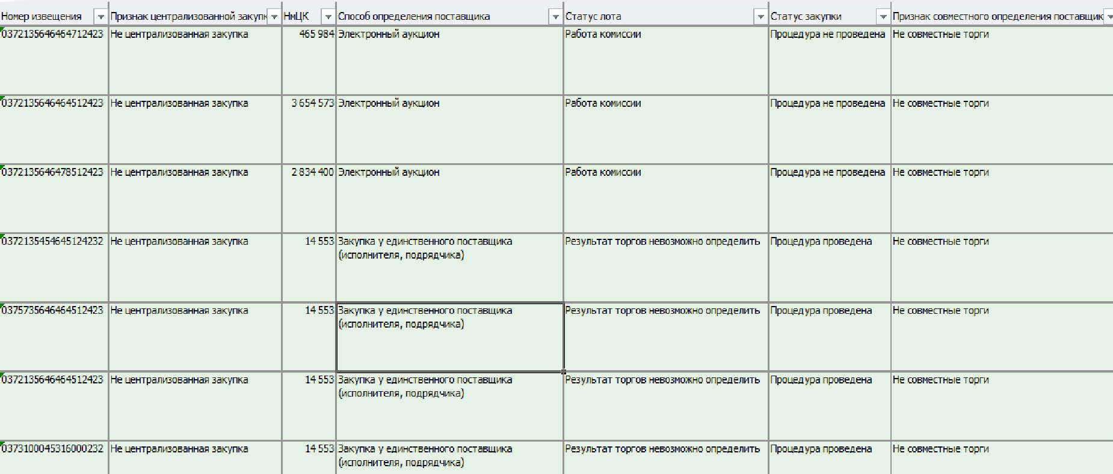
АНАЛИЗАТОР ЕИС
Анализатор ЕИС - специализиро- ванная аналитическая система ЕИС для комплексного анализа ключевых показателей эффек- тивности проведения всех типов закупочных процедур

Slide 39
КРИТЕРИИ ОТБОРА АНАЛИТИЧЕСКОЙ ИНФОРМАЦИИ
Анализатор ЕИС позволяет выгрузить данные по 76 критериям, например:
Реестровый номер закупки (заказа);
Наименование заказа (закупки);
ИНН заказчика;
КПП заказчика;
Способ размещения закупки (заказа)/определения поставщика;
НМцК;
Преимущества: (Субъектам МП, Организациям инвалидов и т.д.);
Количество допущенных заявок;
Итоговая цена контракта;
Количество жалоб по лоту, поданных на действия заказчика.

Slide 40

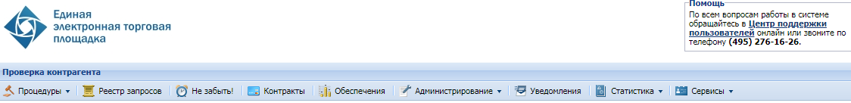


ПРОВЕРКА КОНТРАГЕНТА
Регистрационные данные
Возможность получать выписку из ЕГРЮЛ и ЕГРИП в один клик, проверять массовость адреса и телефона.
Возможность пользоваться актуальной базой телефонов, собранной из 13 открытых источников.
"Дерево связей"
Позволяет просматривать взаимосвязи между компаниями и проверять их аффилированность. На интерактивной схеме информация структурирована и легко доступна для восприятия.
Госконтракты и реестр недобросовестных поставщиков
Информация о заключенных госконтрактах и по участию в госзакупках. Сервис поможет выяснить, насколько добросовестно исполняет компания свои обязательства по контрактам.
Экспресс-анализ финансовых показателей

Slide 41
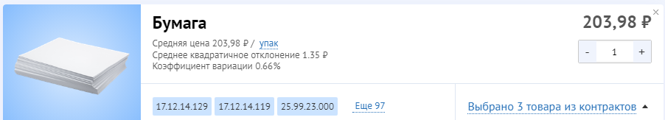



РАСЧЕТ НМЦК

Slide 42
Засов Дмитрий Витальевич
Заместитель руководителя Департамента
по работе с органами государственной власти
Тел: +7 962 995-85-89
(495) 276-16-26 доб. 2608
email: zasov@roseltorg.ru

Slide 43
Доронин Сергей Алексеевич
Руководитель представительства в г. Брянске
Тел: +7 920 848-70-90
(495) 276-16-26 доб. 2683
email: s.doronin@roseltorg.ru

